Slide 1
曙光AC平台介绍
曙光智算-应用技术部
朱臻怡
2022年12月14日

Slide 2
目录
01
AC平台介绍
02
作业提交方式
03
应用领域和软件

Slide 3
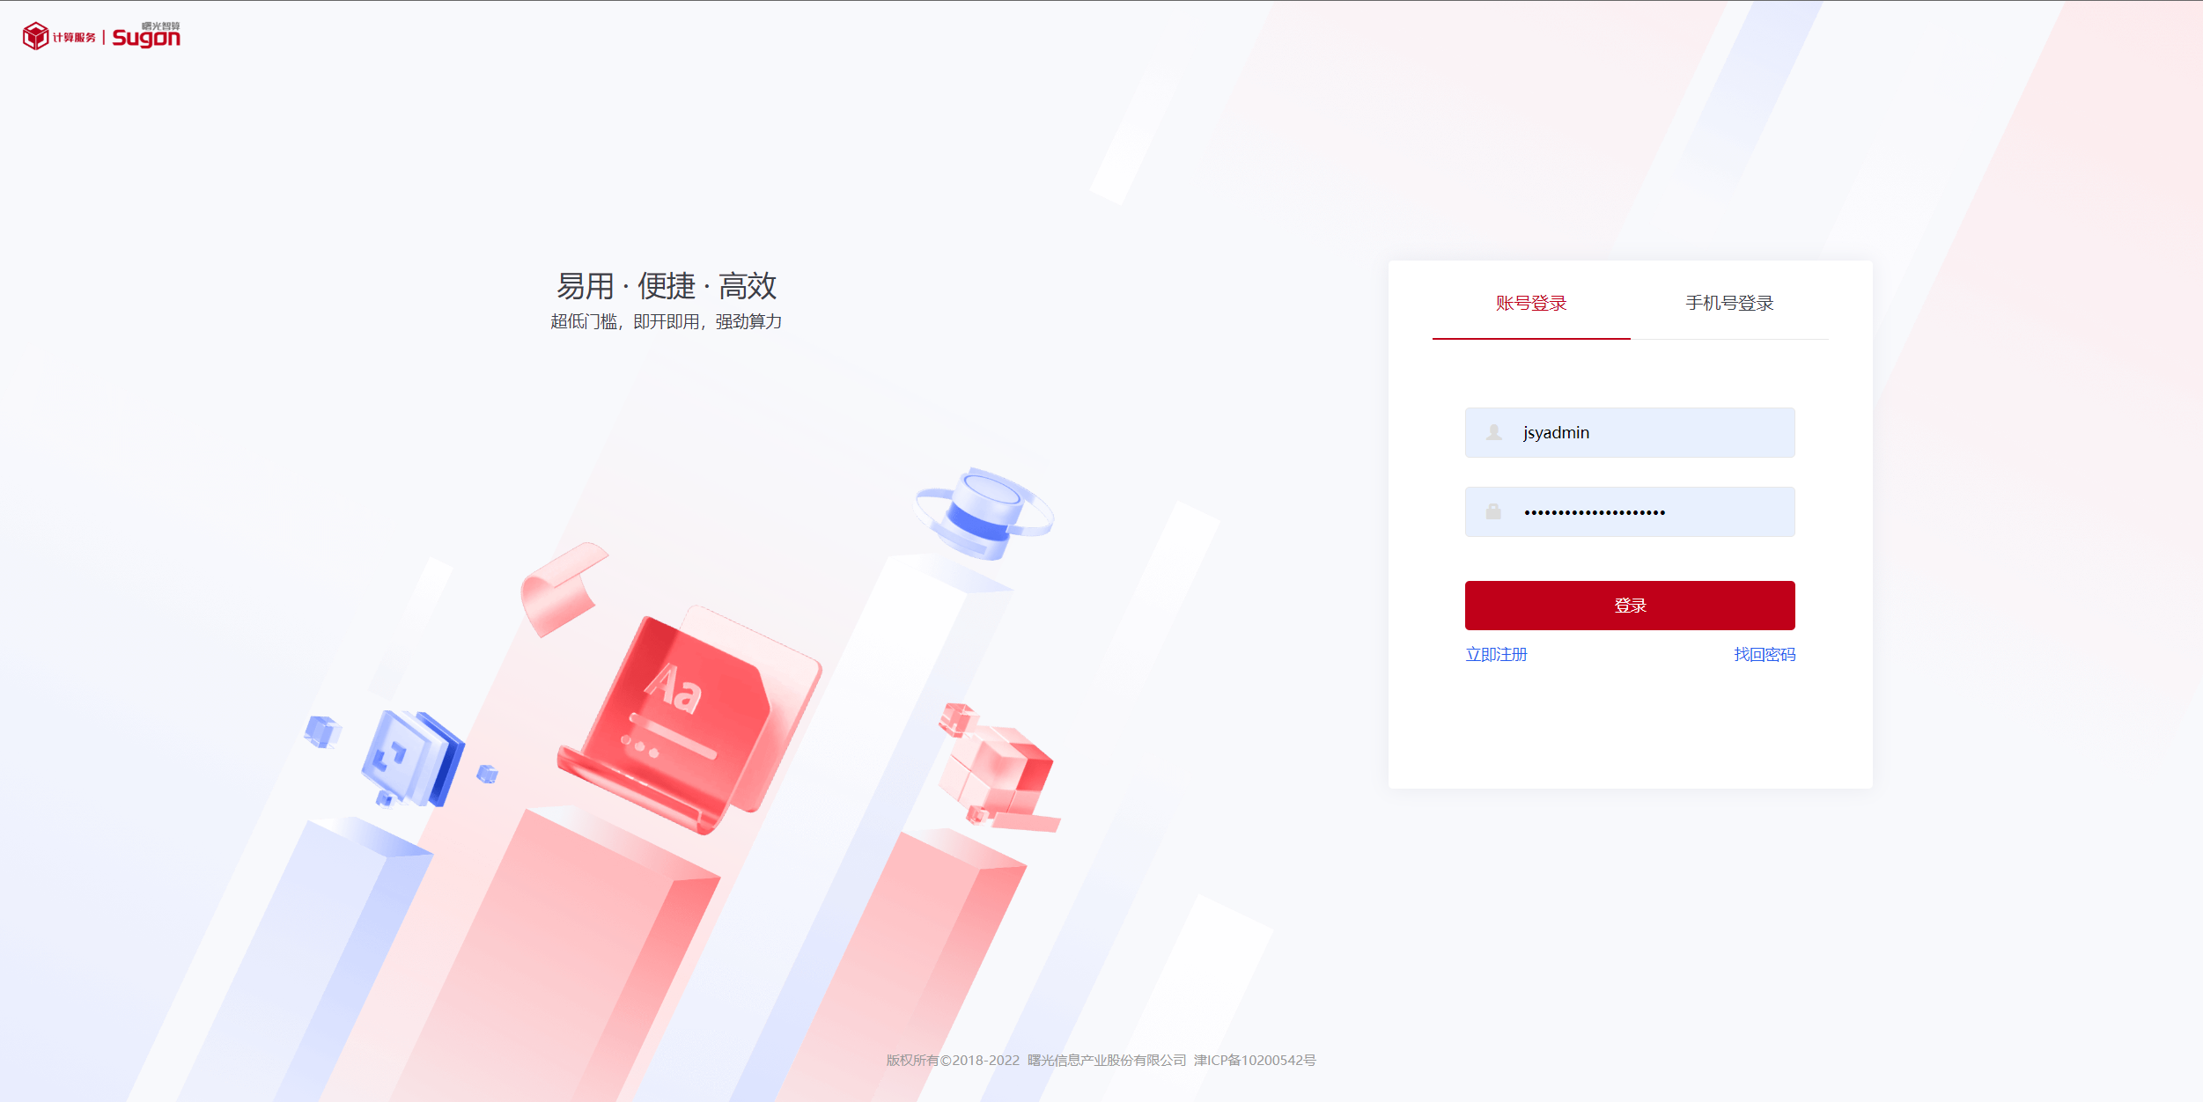
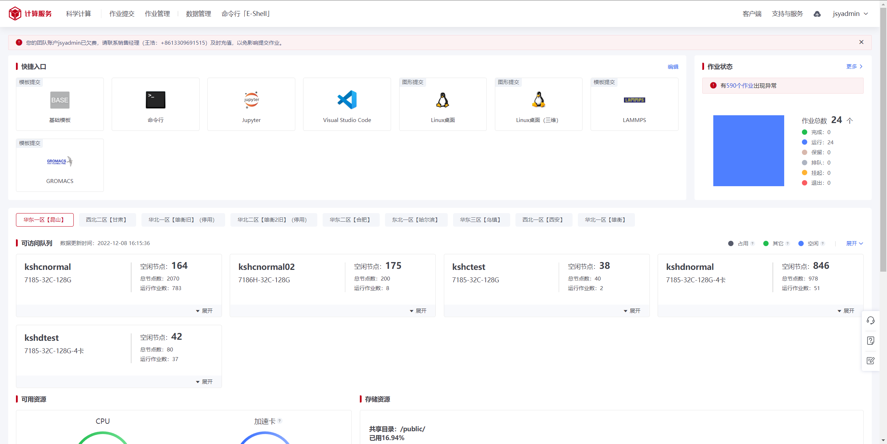
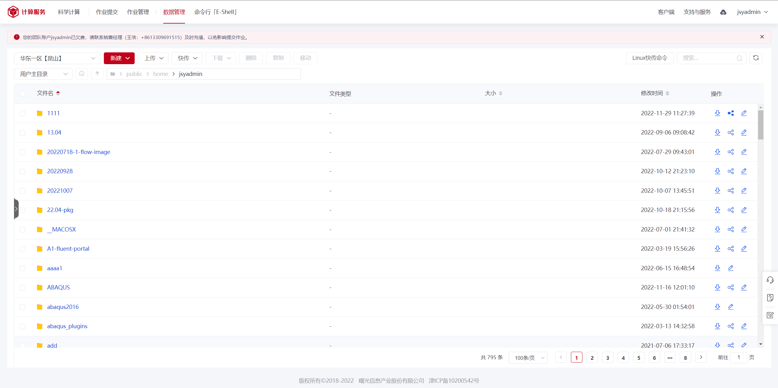
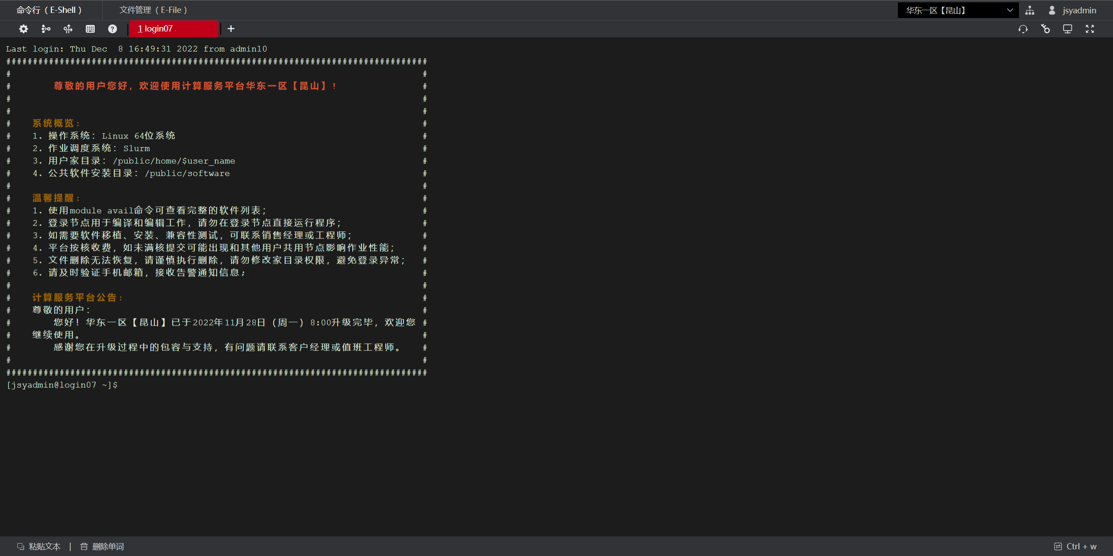
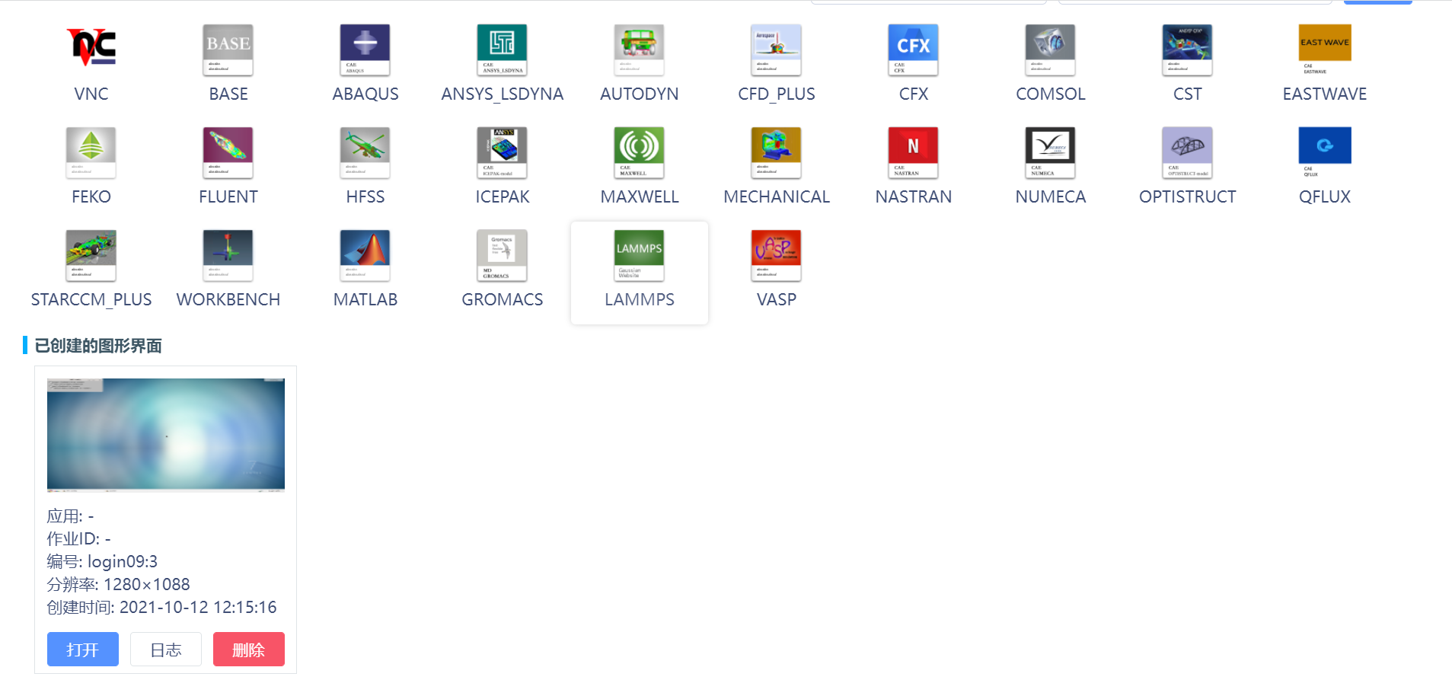
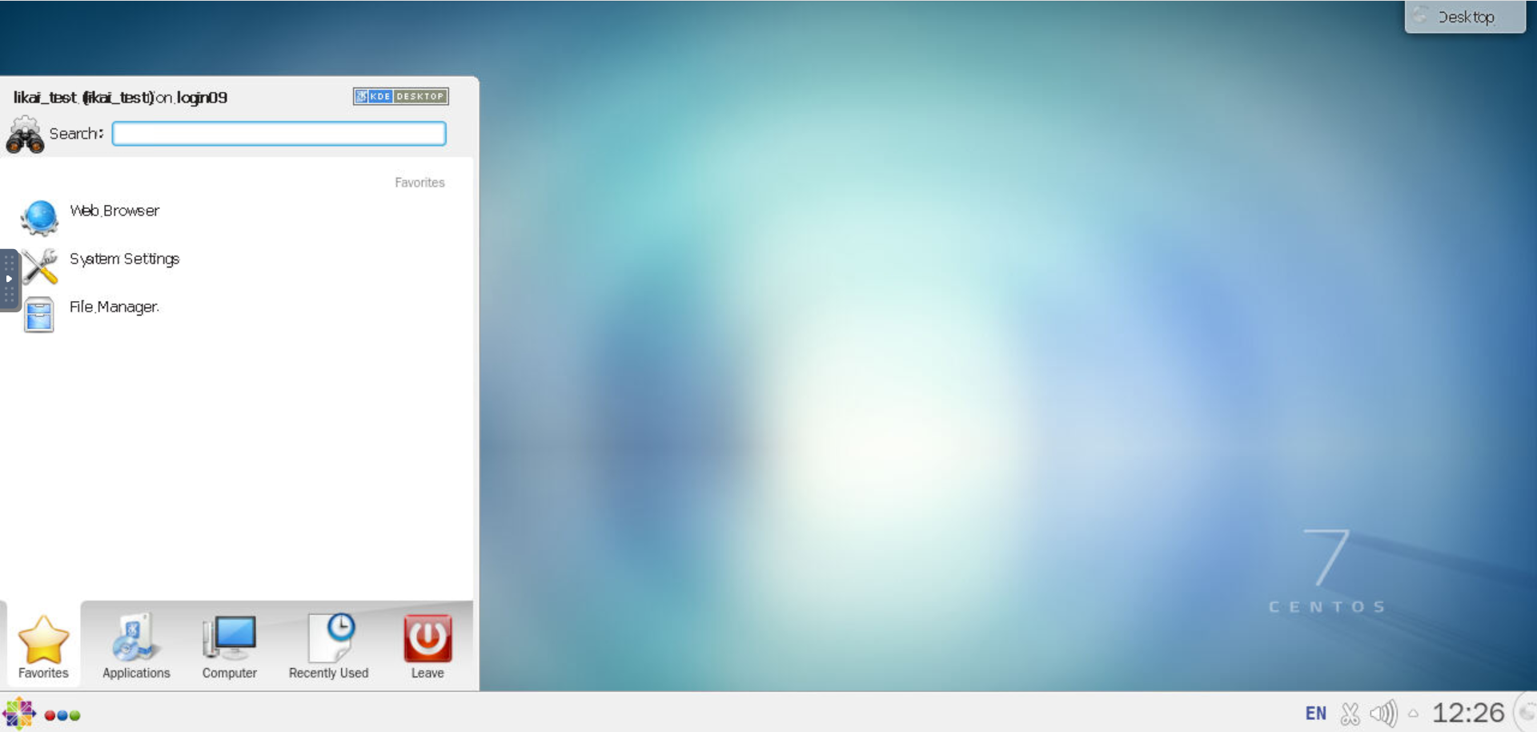
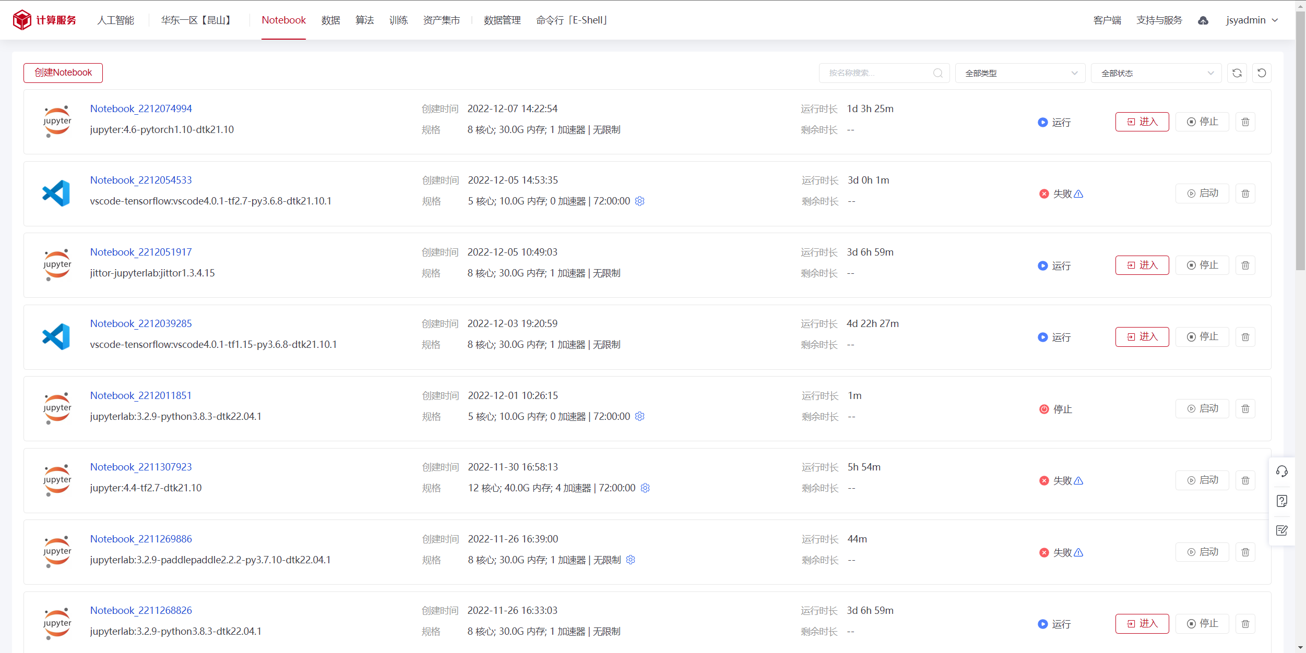
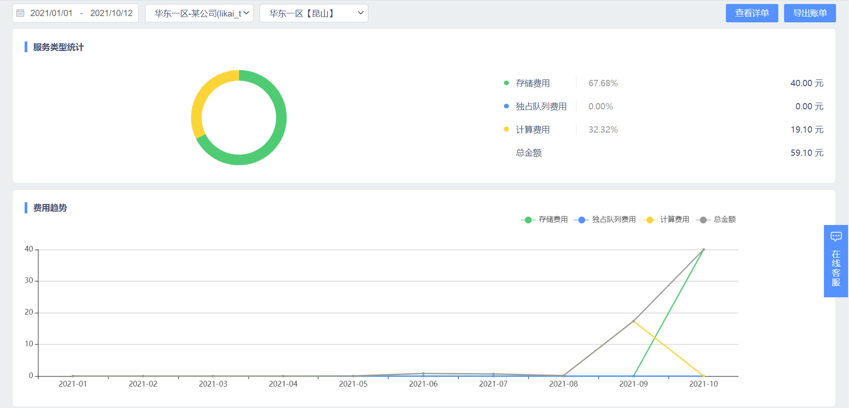
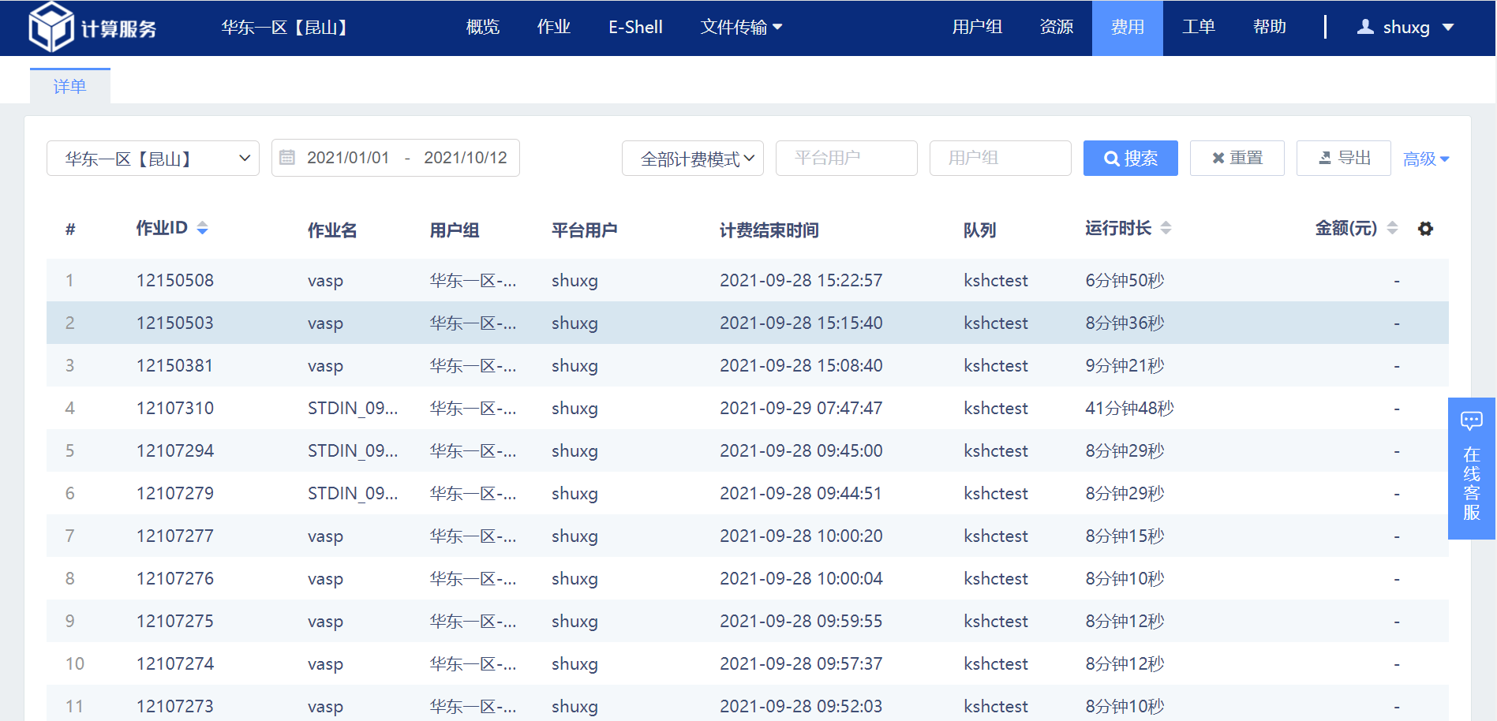
统一门户管理
资源整合与交付能力
系统登录
系统概览
文件传输
命令行界面
图形化界面
VNC窗口
AI操作界面
费用统计
费用详单

Slide 4
AC主页
登陆网址：https://ac.sugon.com/

Slide 5
常用功能
常用功能：命令行 [E-Shell]，数据管理，portal模板，图形桌面，支持与服务

Slide 6
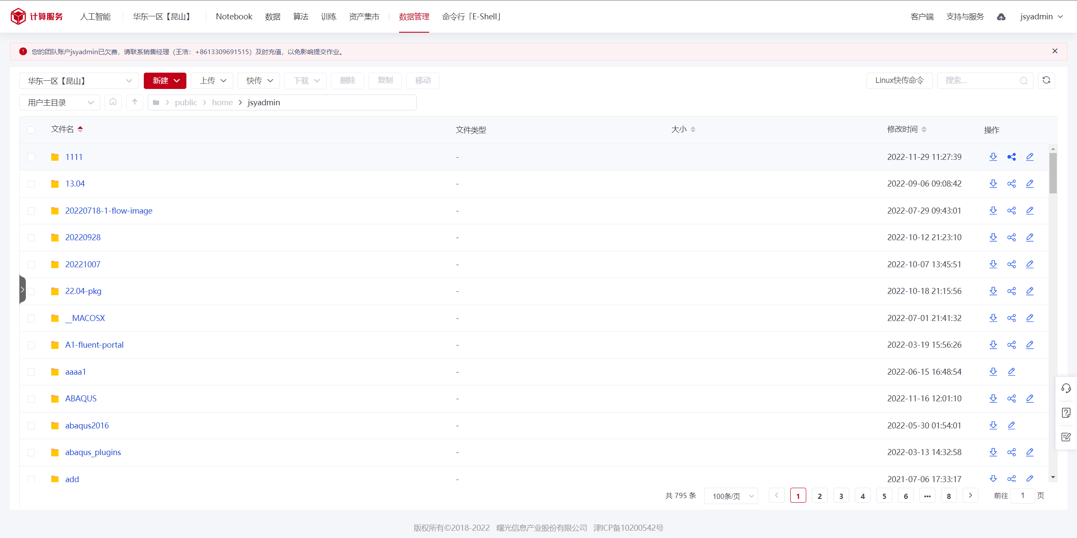
数据管理

Slide 7
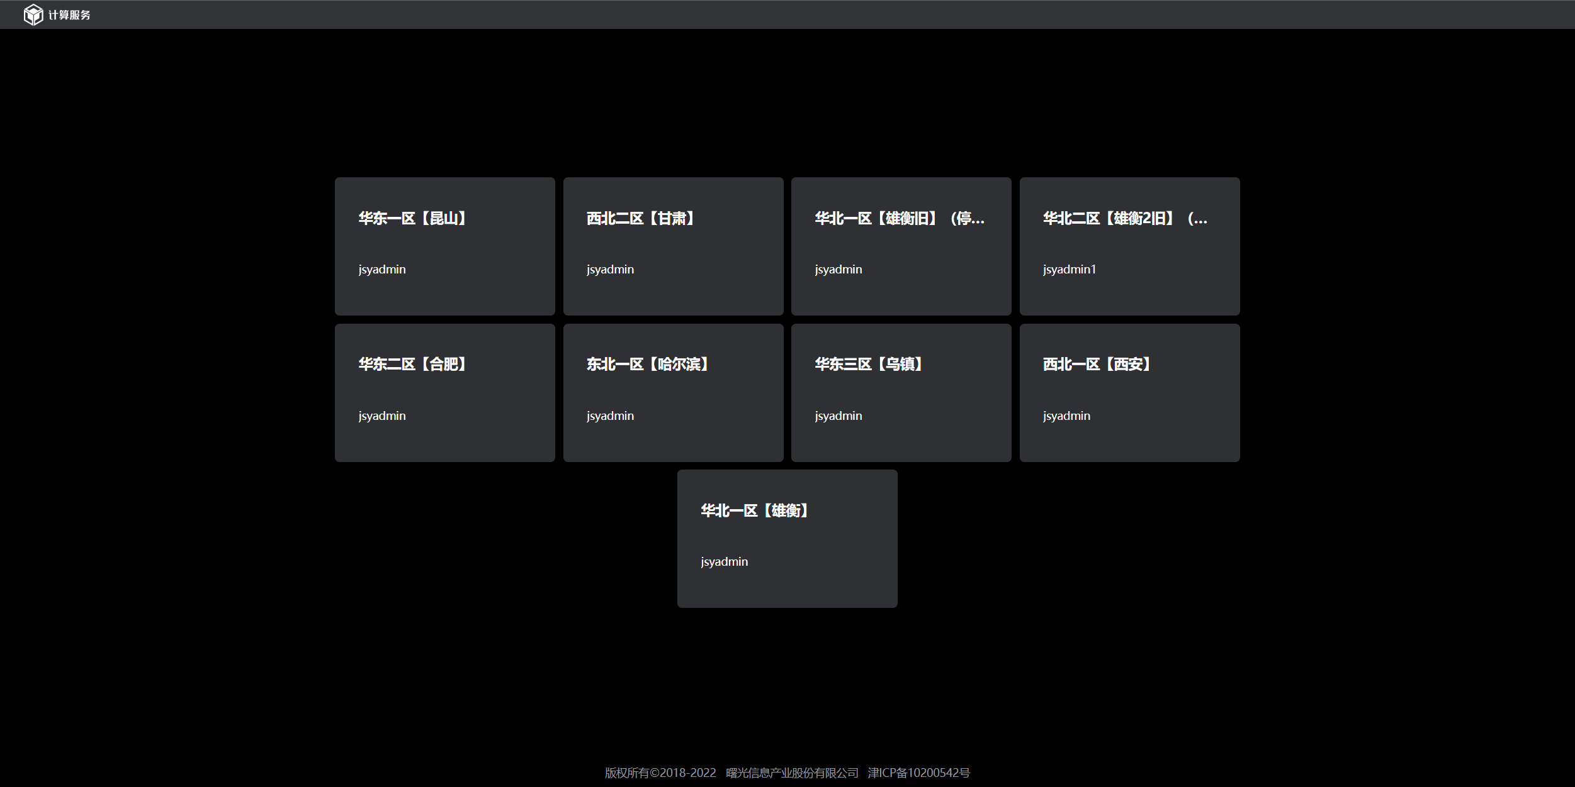
命令行[E-Shell]

Slide 8
目录
01
AC平台介绍
02
作业提交方式
03
应用领域和软件

Slide 9
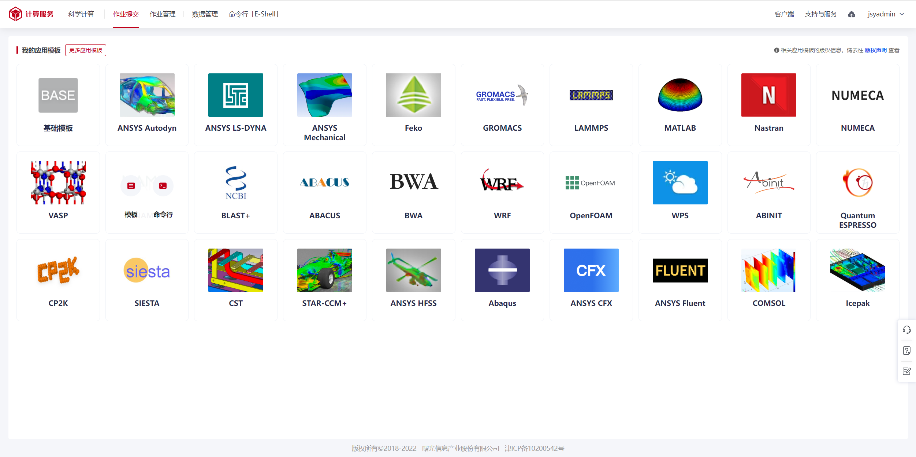
Protal提交-科学计算
科学计算

Slide 10
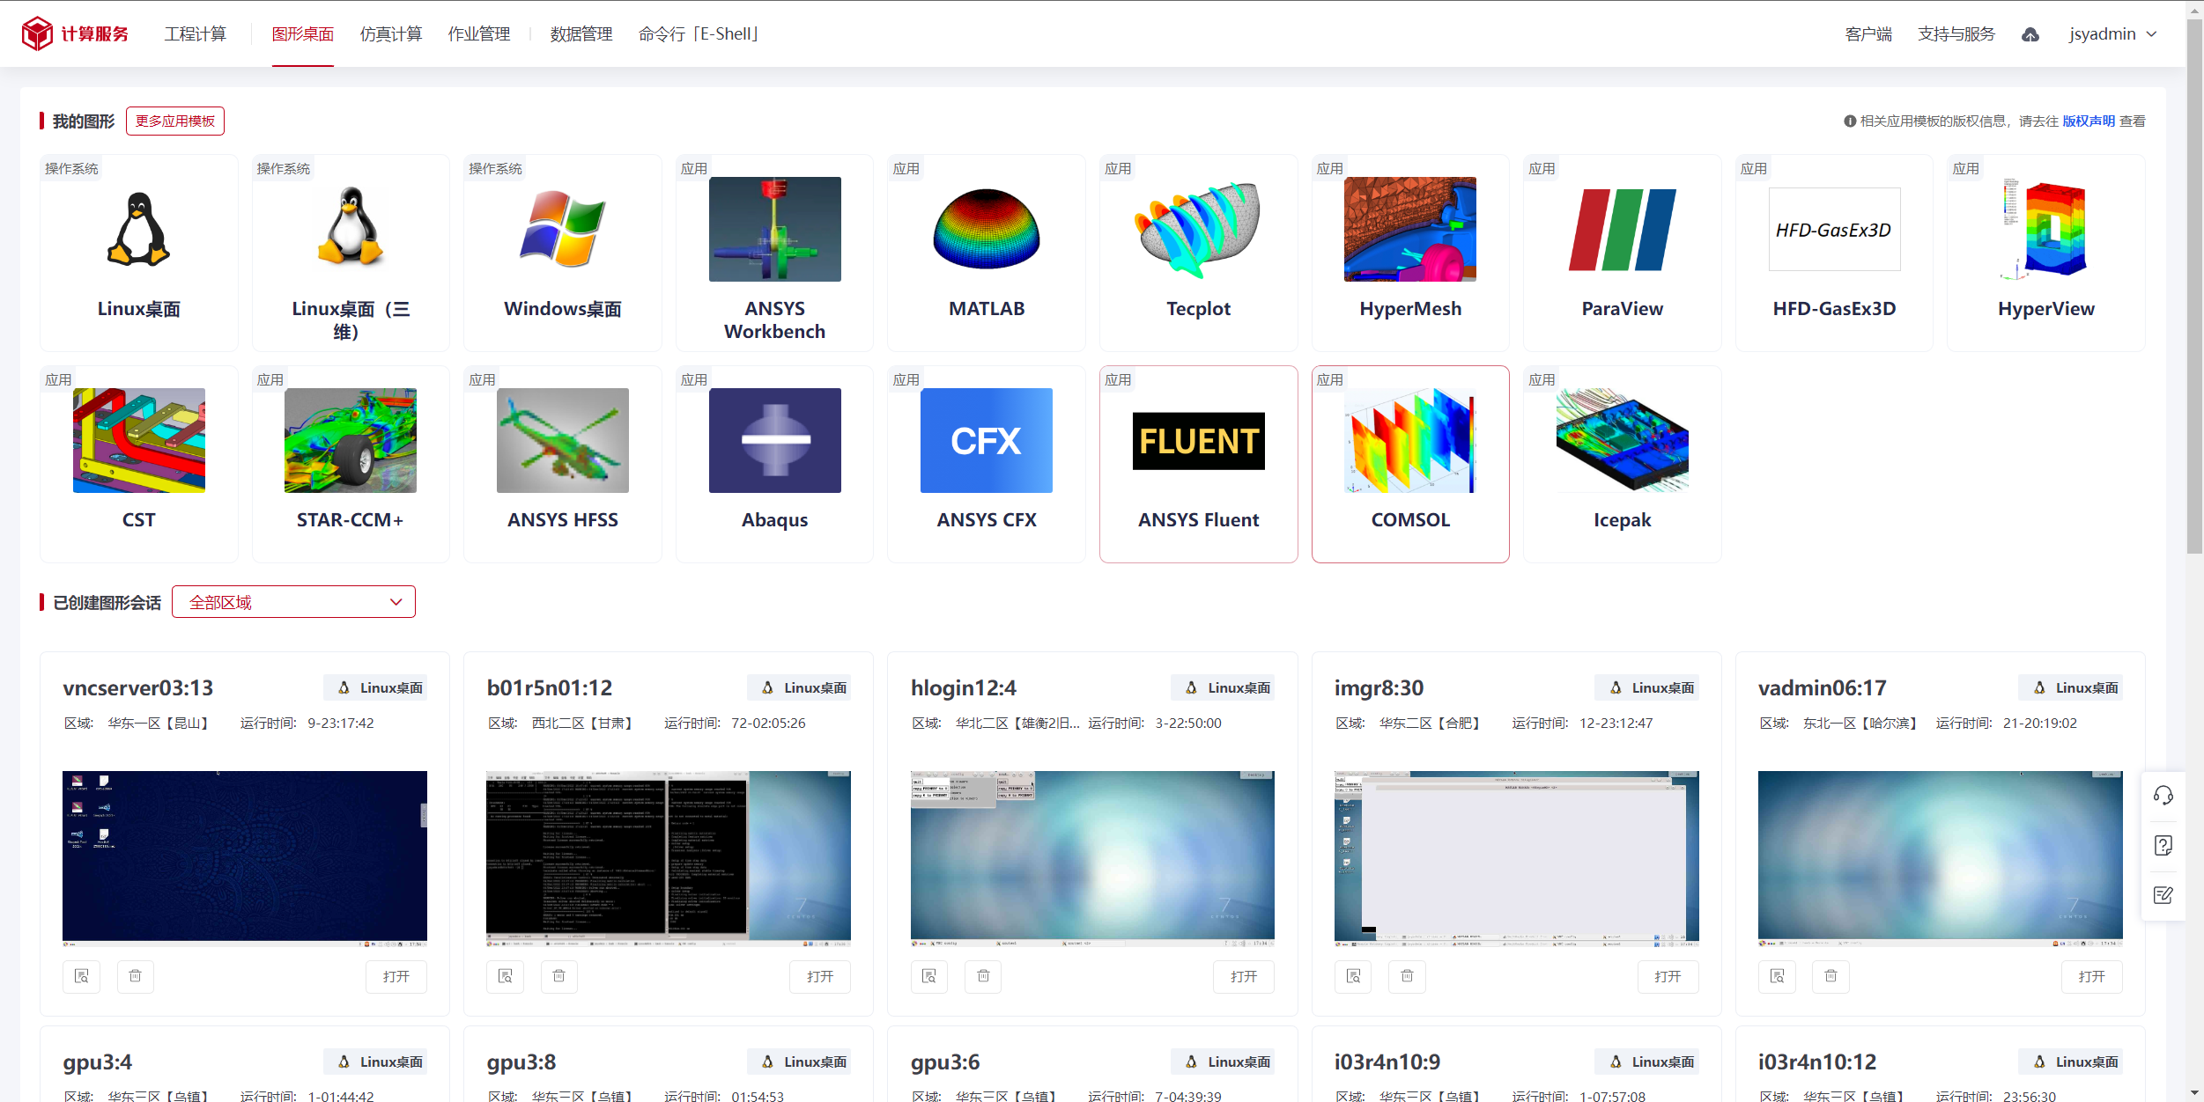
Protal提交-工程计算
工程计算

Slide 11
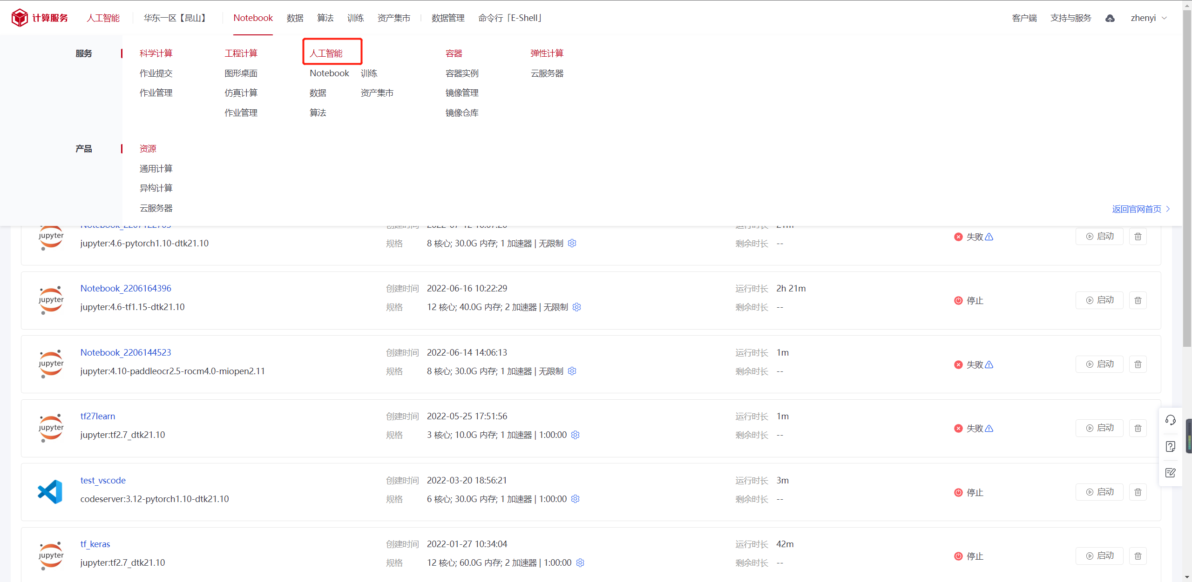
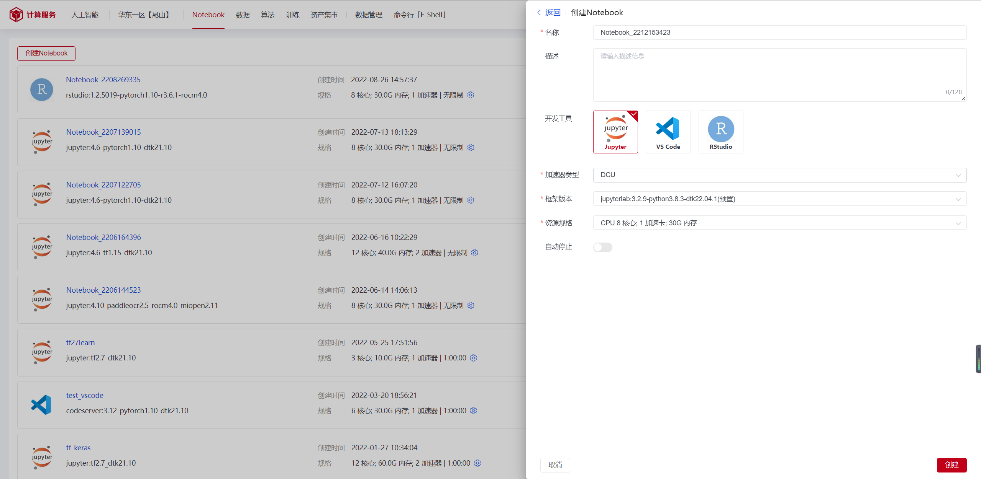
人工智能-Notebook
容器服务
Jupyter/VSCode/R-Studio

Slide 12
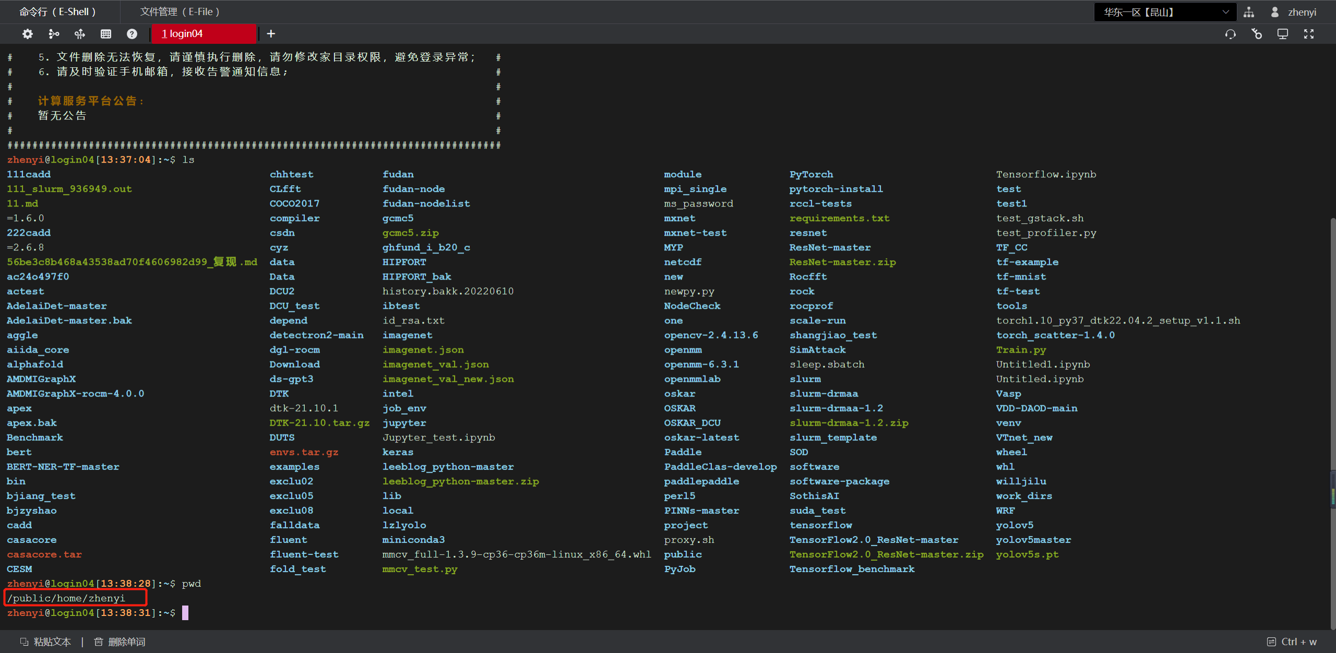
作业提交-命令行
E-Shell

Slide 13
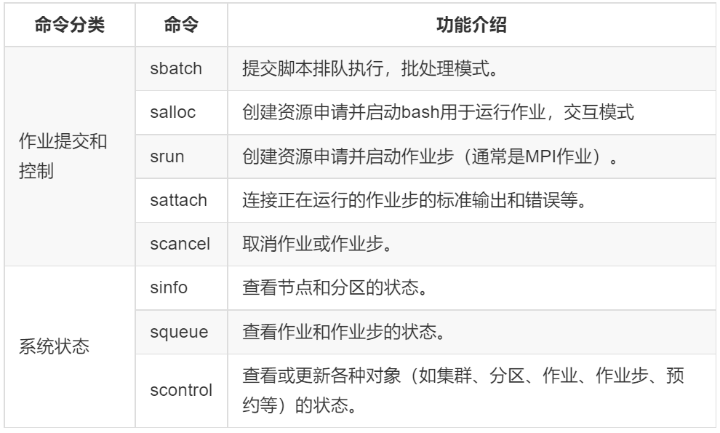
作业提交-命令行
命令行提交
Notes:
通过Slurm调度系统可以进行作业提交任务。
常用的作业提交和控制指令有：sbatch, salloc, srun, sattach, 和scancel指令。
查看系统状态的指令有：sinfo, squeue, 和scontrol指令。

Slide 14
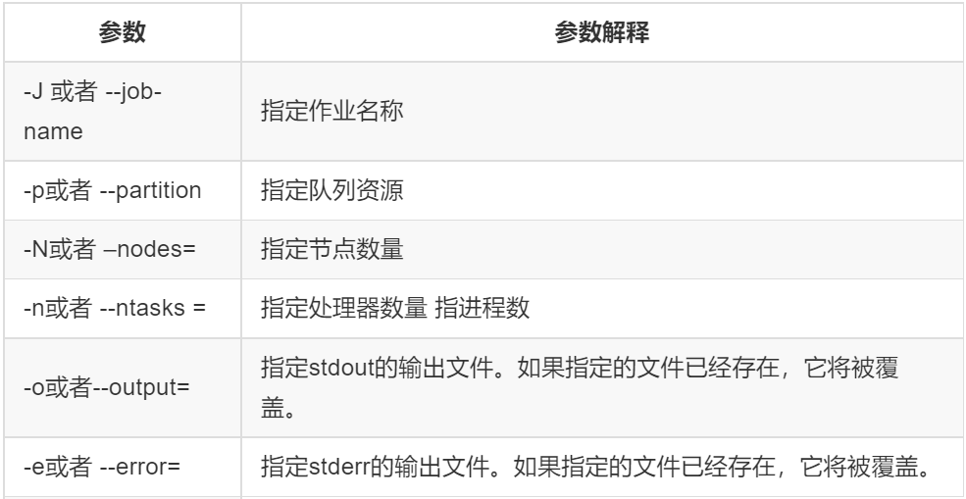
作业提交参数
三种作业提交方式：sbatch、salloc 、srun
常用的作业提交参数，适用于上述三种作业提交方式。
Notes:
常用的三种作业提交方式为：sbatch、salloc 、srun
通用的作业提交参数有：-J 指定作业名称；-p指定队列资源；-N 指定节点数量；-n 指定cpu核心数；-o和-e参数指定标准输出和错误输出文件。

Slide 15
作业提交脚本
#!/bin/bash
#SBATCH -J VASP
#SBATCH -N 1
#SBATCH --ntasks-per-node=32
#SBATCH -n 32
#SBATCH -o log.%j
#SBATCH -e log.%j
#SBATCH -p kshcnormal
# load the environment
module purge
module load compiler/intel/2017.5.239
module load mpi/intelmpi/2017.4.239
mpirun -np 32 /public/home/acdvviicmb/soft/vasp.5.4.4/bin/vasp_std

Slide 16
作业提交脚本
#!/bin/bash
#SBATCH -J test
#SBATCH -p kshdnormal
#SBATCH -N 1
#SBATCH --ntasks-per-node=1
#SBATCH --cpus-per-task=32
#SBATCH --gres=dcu:4
#SBATCH -o logs/%j.out
#SBATCH -e logs/%j.out
source /public/home/zhenyi/miniconda3/etc/profile.d/conda.sh conda activate pytorch1.10
export MIOPEN_USER_DB_PATH=/tmp/miopen-udb
export MIOPEN_CUSTOM_CACHE_DIR=/tmp/miopen-cache
export LD_LIBRARY_PATH=/public/home/zhenyi/anaconda3/envs/pytorch1.10/lib:$LD_LIBRARY_PATH
python3 -u train.py

Slide 17
目录
01
AC平台介绍
02
作业提交方式
03
应用领域和软件

Slide 18


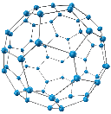



应用领域
物理化学
环境大气
生物信息
海洋科学
深度学习
地理科学

Slide 19
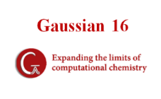






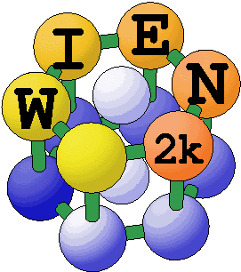






















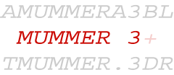


















































应用软件
业务运行与保障能力
科学计算类
DL_POLY
物理化学
OCTOPUS
QMCPACK
 |  |  |  | BWA
 |  | ABySS |  |  | SPAdes
 |  |  |  |  | BLAST+
 |  | SRA-Tools |  | Salmon
 | HISAT2 |  | Clustal-W |  | ALLPATHS-LG
 |  | Bamtools |  | Velvet
生命科学
PAC
BIO
气象气候
海洋环境
 |  |  |  | GRAPES
 |  |  | WRF-Chem |  | NAQPMS
石油物探
地理遥感
Notes:
计算化学：VASP
计算物理：PICongpu
分子动力学：Lammps，Gromacs，OpenMM，Amber
生物信息：AlphaFold2，OpenFold，NAMD

Slide 20































































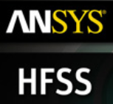












应用软件
业务运行与保障能力
基础工具类
函数类
BLAS
ACML
LAPACK
OpenMPI
ScaLAPACK
MPICH2
FFT
MVAPICH2
MKL
OpenMP
工具软件
CUDA
OpenMPI
人工智能类
机器学习
深度学习
Parrots
MegBrain
数据分析
工业计算类
工业仿真
Notes:
工业仿真：OpenFoam

